Slide 1
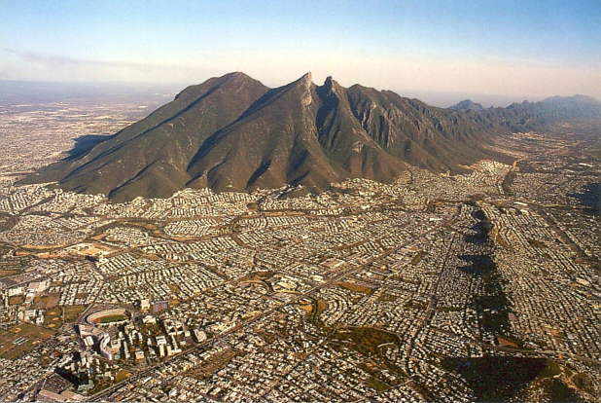
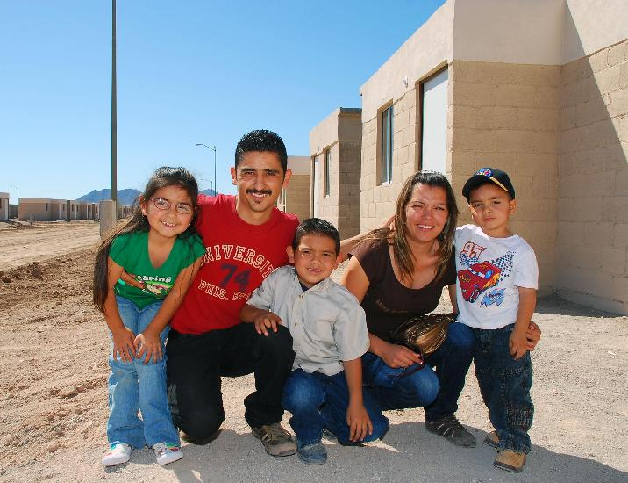
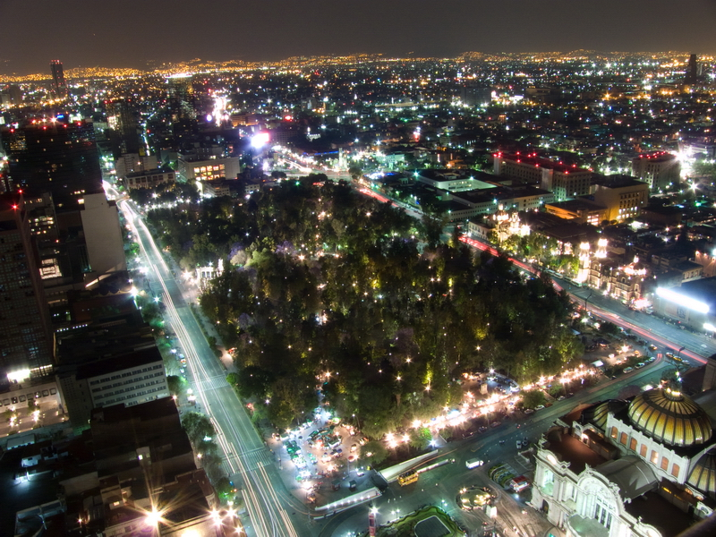

Slide 2
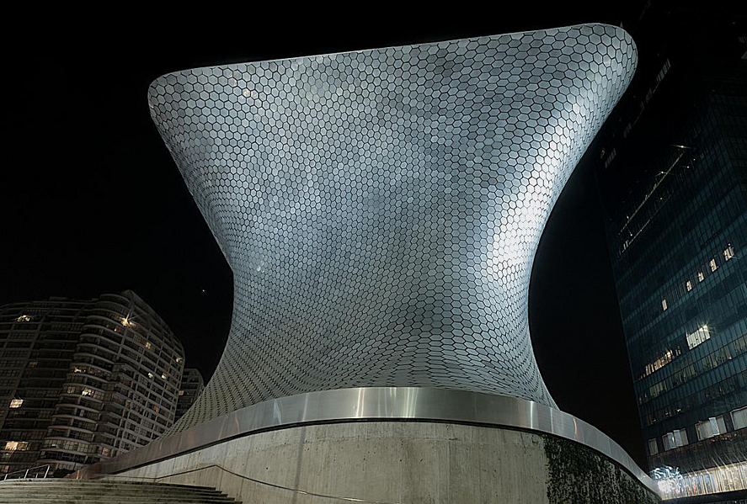
México, un país Metropolitano:
59 Zonas Metropolitanas
367 Municipios y Delegaciones
29 Entidades Federativas
63.8 Millones de Mexicanos
6 de cada 10 mexicanos
Fuente: Delimitación de Zonas
Metropolitanas 2010.
SEDESOL-CONAPO-INEGI

Slide 3

CONAGO
Comisión de Asuntos Metropolitanos
Febrero de 2012

Slide 4
FENÓMENO METROPOLITANO
El fenómeno metropolitano conjuga cuatro elementos:
a) Un componente de tipo demográfico, que se expresa en un gran volumen de población y de movimientos intrametropolitanos de tipo centro-periferia;
b) El mercado de trabajo, expresado por el perfil económico y del empleo, y su ubicación sectorial en el territorio;
c) La conformación espacial, determinada por la expansión urbana;
d) La delimitación político-administrativa, en función de los gobiernos locales que involucra
Febrero de 2012

Slide 5
CRITERIOS DE DELIMITACIÓN
Se define como zona metropolitana al conjunto de dos o más municipios donde se localiza una ciudad de 50 mil o más habitantes, cuya área urbana, funciones y actividades rebasan el límite del municipio que originalmente la contenía, incorporando como parte de sí misma o de su área de influencia directa a municipios vecinos, predominantemente urbanos, con los que mantiene un alto grado de integración socioeconómica.
También se incluyen a aquellos municipios que por sus características particulares son relevantes para la planeación y política urbanas de las zonas metropolitanas en cuestión.
Adicionalmente, se define como zonas metropolitanas a todos aquellos municipios que contienen una ciudad de un millón o más habitantes, así como aquellos con ciudades de 250 mil o más habitantes que comparten procesos de conurbación con ciudades de Estados Unidos de América.
El INEGI, la SEDESOL y la Secretaría de Gobierno a través de la CONAPO (consejo nacional de población) son los organismos encargados de definir cuáles son las zonas metropolitanas del país.
Febrero de 2012

Slide 6

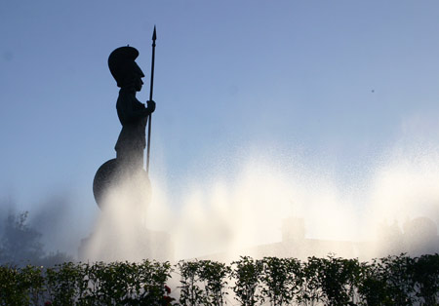
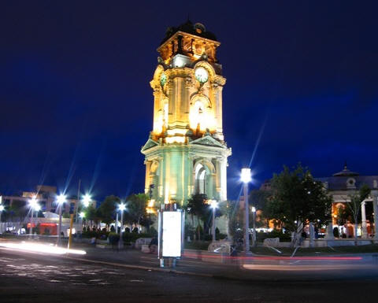
  1. Reflexiones para la Instalación de la
  Comisión de Asuntos Metropolitanos
  de la CONAGO
El Gobierno Federal crea de la Secretaría de Desarrollo Agrario, Territorial y Urbano.
El Congreso de la Unión reactiva el tema Metropolitano en la Cámara de Diputados y en el Senado.
El papel de la CONAGO ha sido estratégico en los últimos dos sexenios, para mantener la vinculación federalista y establecer una nueva forma de diálogo con el ejecutivo.

Slide 7
  1. Reflexiones para la Instalación de la
  Comisión de Asuntos Metropolitanos
  de la CONAGO
El Gobierno Federal créa de la Secretaría de Desarrollo Agrario, Territorial y Urbano.
  Instalación de la Comisión de Desarrollo Urbano y Ordenamiento Territorial del Senado.
  La Comisión Especial de Desarrollo Metropolitano, es presidida por la Senadora Ana Lilia Herrera Anzaldo, así como dos Secretarios de la Comisión que a su vez forman parta de la Comisión del Distrito Federal.
  En enero se estarán revisando propuestas, reglas de operación y otros fondos similares.
El Congreso de la Unión reactiva el tema Metropolitano en la Cámara de Diputados y en el Senado.
El papel de la CONAGO ha sido estratégico en los últimos dos sexenios, para mantener la vinculación federalista y establecer una nueva forma de dialogo con el ejecutivo.

Slide 8
  2. Objetivos
Crear un espacio que permita una mayor comprensión y eficacia en la solución de los problemas y retos metropolitanos del país.
Propiciar una visión regional y metropolitana entre los gobiernos de los estados, los municipios, entre los académicos y los sectores de la sociedad civil vinculados con el tema.
Propiciar la vinculación con otras comisiones de la CONAGO para incorporar la agenda metropolitana y la vinculación permanente con el Gobierno Federal y las comisiones del Congreso de la Unión y de los Congresos Locales de los Municipios relacionadas con el tema.

Slide 9
  3. Programa de Trabajo
LÍNEAS DE ACCIÓN
- Análisis del Marco Jurídico y de las Estructuras Administrativas
- Nuevas Formas de Financiamiento Nacional e Internacional
- Vinculación Nacional e Internacional.
- Formación y Capacitación
- Actualización de la Agenda Metropolitana
- Apoyo a Entidades y Municipios
6. VINCULACIÓN NACIONAL E INTERNACIONAL
1. ACTUALIZACIÓN DE LA AGENDA METROPOLITANA
5. FORMACIÓN Y CAPACITACIÓN
2. ANALISIS DEL
MARCO JURÍDICO Y
DE LAS ESTRUCTURAS ADMNISTRATIVAS
4. APOYO A ENTIDADES Y MUNICIPIOS
3. NUEVAS
FORMAS DE FINANCIAMIENTO NACIONAL E INTERNACIONAL

Slide 10
  4. Agenda Básica Metropolitana
Agenda Básica Metropolitana
1. Planeación regional y de desarrollo urbano, vivienda digna y segura.
2. Retos Sociales
3. Retos para el desarrollo económico y competitividad. Sistema Complementario de Ciudades.
4. Retos ambientales en las metrópolis
5. Retos de infraestructura, conectividad y movilidad.
6. Retos de gobernabilidad, seguridad pública e impartición de justicia.
7. Actualización de los aspectos jurídicos, administrativos y financieros.
CONTINUAR

Slide 11
  4. Agenda Básica Metropolitana
Agenda Básica Metropolitana
1. Planeación regional y de desarrollo urbano, vivienda digna y segura.
    Acceso a servicios públicos.
    Manejo de racional y sustentable del uso de suelo y del nivel de concentración poblacional.
2. Retos Sociales
3. Retos para el desarrollo económico y competitividad. Sistema Complementario de Ciudades.
4. Retos ambientales en las metrópolis
5. Retos de infraestructura, conectividad y movilidad.
6. Retos de gobernabilidad, seguridad pública e impartición de justicia.
7. Actualización de los aspectos jurídicos, administrativos y financieros.

Slide 12
  4. Agenda Básica Metropolitana
Agenda Básica Metropolitana
1. Planeación regional y de desarrollo urbano, vivienda digna y segura.
2. Retos Sociales
a) Calidad de vida y cohesión social, identidad y capital social, acceso a la salud, la educación y la cultura.
b) Estudios sobre cohesión social.
3. Retos para el desarrollo económico y competitividad. Sistema Complementario de Ciudades.
4. Retos ambientales en las metrópolis
5. Retos de infraestructura, conectividad y movilidad.
6. Retos de gobernabilidad, seguridad pública e impartición de justicia.
7. Actualización de los aspectos jurídicos, administrativos y financieros.

Slide 13
  4. Agenda Básica Metropolitana
Agenda Básica Metropolitana
1. Planeación regional y de desarrollo urbano, vivienda digna y segura.
2. Retos Sociales
3. Retos para el desarrollo económico y competitividad. Sistema Complementario de Ciudades.
  Metrópolis y la sociedad del conocimiento, innovación científica y tecnológica.
4. Retos ambientales en las metrópolis
5. Retos de infraestructura, conectividad y movilidad.
6. Retos de gobernabilidad, seguridad pública e impartición de justicia.
7. Actualización de los aspectos jurídicos, administrativos y financieros.

Slide 14
  4. Agenda Básica Metropolitana
Agenda Básica Metropolitana
1. Planeación regional y de desarrollo urbano, vivienda digna y segura.
2. Retos Sociales
3. Retos para el desarrollo económico y competitividad. Sistema Complementario de Ciudades.
4. Retos ambientales en las metrópolis
    Recursos hídricos y tratamiento de aguas residuales.
    Manejo de desechos sólidos.
    Reducción de la contaminación ambiental.
    Protección civil y atlas de riesgo.
    Zonas de protección Ecológica y Áreas Naturales Protegidas
5. Retos de infraestructura, conectividad y movilidad.
6. Retos de gobernabilidad, seguridad pública e impartición de justicia.
7. Actualización de los aspectos jurídicos, administrativos y financieros.

Slide 15
  4. Agenda Básica Metropolitana
Agenda Básica Metropolitana
1. Planeación regional y de desarrollo urbano, vivienda digna y segura.
2. Retos Sociales
3. Retos para el desarrollo económico y competitividad. Sistema Complementario de Ciudades.
4. Retos ambientales en las metrópolis
5. Retos de infraestructura, conectividad y movilidad.
    Vías de comunicación, transporte público.
    Telecomunicaciones-infraestructura tecnológica
6. Retos de gobernabilidad, seguridad pública e impartición de justicia.
7. Actualización de los aspectos jurídicos, administrativos y financieros.

Slide 16
  4. Agenda Básica Metropolitana
Agenda Básica Metropolitana
1. Planeación regional y de desarrollo urbano, vivienda digna y segura.
2. Retos Sociales
3. Retos para el desarrollo económico y competitividad. Sistema Complementario de Ciudades.
4. Retos ambientales en las metrópolis
5. Retos de infraestructura, conectividad y movilidad.
6. Retos de gobernabilidad, seguridad pública e impartición de justicia.
7. Actualización de los aspectos jurídicos, administrativos y financieros.
    Relación 3 órdenes de gobierno.
    Nueva Ley Orgánica de la Administración Pública Federal.
    Reglas de Operacióndel fondo metropolitano y otros fondos .

Slide 17
  5. Integrantes Propuestos
Comisiones de la CONAGO con temas concurrentes a los Asuntos Metropolitanos
Comisión
Seguridad Pública
Protección Civil
Desarrollo Económico
Competitividad
Agua
Infraestructura
Desarrollo Urbano, Ordenamiento Territorial y Vivienda
Desarrollo Regional

Slide 18
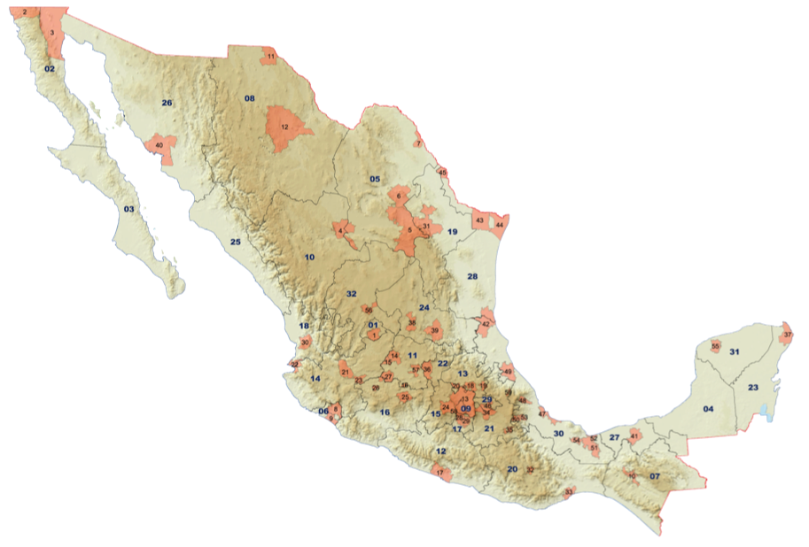
  5. Integrantes Propuestos
59 Zonas Metropolitanas
29 Estados
ENTIDAD FEDERATIVA | GOBERNADOR
Morelos | Graco Ramírez Garrido
Nayarit | Roberto Sandoval Castañeda
Nuevo León | Rodrigo Medina de la Cruz
Oaxaca | Gabino Cué Monteagudo
Puebla | Rafael Moreno Valle Rosas
Querétaro | José Eduardo Calzada Rovirosa
Quinta Roo | Roberto Borge Angulo
San Luis Potosí | Fernando Toranzo Fernández
Sonora | Guillermo Padrés Elías
Tabasco | Arturo Núñez Jiménez
Tamaulipas | Egidio Torre Cantú
Tlaxcala | Mariano González Zarur
Veracruz | Javier Duarte de Ochoa
Yucatán | Rolando Zapata Bello
Zacatecas | Miguel Alejandro Alonso Reyes
ENTIDAD FEDERATIVA | GOBERNADOR
Aguascalientes | Carlos Lozano de la Torre
Baja California | José Guadalupe Osuna Millán
Coahuila | Rubén Ignacio Moreira Valdez
Colima | Mario Anguiano Moreno
Chiapas | Manuel Velasco Coello
Chihuahua | César Horacio Duarte Jácquez
Distrito Federal | Miguel Ángel Mancera Espinosa
Durango | Jorge Herrera Caldera
Guanajuato | Miguel Márquez Márquez
Guerrero | Ángel Aguirre Rivero
Hidalgo | José Francisco Olvera Ruiz
Jalisco | Emilio González Márquez/ Aristóteles Sandoval Díaz (Gobernador electo, toma protesta el 1 de marzo de 2013)
México | Eruviel Ávila Villegas
Michoacán | Fausto Vallejo Figueroa

Slide 19
  5. Integrantes Propuestos
Comisiones del Congreso de la Unión, relacionadas con el tema.
Comisiones del Senado de la República, relacionadas con el tema
Desarrollo Regional
Desarrollo Urbano y Ordenación Territorial
Distrito Federal
Desarrollo Municipal
Vivienda
Desarrollo Metropolitano (Comisión Especial).
Ver comisiones
Comisiones de la Cámara de Diputados, relacionadas con el tema
Desarrollo Metropolitano.
Desarrollo Urbano y Ordenamiento Territorial.
Desarrollo Municipal
Distrito Federal
Vivienda
Ver comisiones

Slide 20
  6. Pasos para la puesta en marcha
1.Instalación de la Comisión de Asuntos Metropolitanos de la CONAGO.
2013
Programa de trabajo y propuesta de la agenda básica Metropolitana.
2.Instalación del Consejo Consultivo de la Comisión
2013
Reunir expertos y académicos reconocidos nacionalmente, responsables del área de los Estados y a los presidentes o presidentas de las Comisiones del Congreso.
3.Reunión Nacional con los representantes de los Gobierno de los Estados para definir agenda prioritaria
2013
Revisión de los presupuestos y reglas de operación de los Fondos Metropolitanos
Propuesta Básica.
Articulación y Vinculación con las Comisiones de CONAGO y del Congreso de la Unión.
Vinculación con la nueva Secretaría de Desarrollo Agrario, Territorial y Urbano.
Definir Invitados
Preparar reunión y agenda de discusión.

Slide 21
  6. Pasos para la puesta en marcha
En coordinación con la Asociación Metrópolis, Hábitat, UIM, PUEC, PRICE WATERHOUSE COOPER
4.Inicio del Seminario permanente “Nuevas Realidades Metropolitanas”.
2013
5.Participación en reuniones nacionales e internacionales.
2013
6.Reunión internacional
Octubre – Noviembre 2013
Taller introductorio al Seminario (puede hacerse el día de la instalación del Consejo)
Libro: “Estado de las Ciudades ONU-HABITAT-OCDE –IMCO-METROPOLIS
Seminario “Hacia un nuevo derecho metropolitano”;
Academia Nacional de Derecho Administrativo-INAP-IAPEH
Seminario Permanente por medios electrónicos o canal del congreso
FENAMM, AMMAC, ALMAC, etc.
Concretar programas, lugares, logística y mecanismos tecnológicos de trasmisión.
Convocar instituciones e invitar ponentes.
Definir participantes
Realizar Logística
Preparar reunión y agenda de discusión.

Slide 22
  7. Consejo Consultivo Ciudadano
Propuesta de Consejo Consultivo Ciudadano de la CONAGO
El Consejo Consultivo Ciudadano, será un órgano de asesoría y consulta cuyo objeto es reflexionar, proponer, opinar y emitir recomendaciones respecto al desarrollo de la Agenda Metropolitana en el país.

Slide 23
LIC. ALBERTO MELÉNDEZ APODACA
SECRETARIO DE PLANEACIÓN, DESARROLLO REGIONAL Y METROPOLITANO
TELEFONO:
771 717 63 55
E-MAIL:
amapachuca@gmail.com
DIRECCIÓN:
  PLAZA JUÁREZ S/N, 4° PISO
  PALACIO DE GOBIERNO
  COLONIA CENTRO,
  MUNICIPIO DE PACHUCA DE SOTO,
  ESTADO DE HIDALGO

Slide 24
  Anexo:
  Comisiones de la Cámara de Senadores
COMISIÓN DE DESARROLLO URBANO Y ORDENACIÓN TERRITORIAL
Senador | Grupo Parlamentario | Entidad
PRESIDENCIA
FRANCISCO DE PAULA BÚRQUEZ VALENZUELA | PAN | Sonora
SECRETARÍA
ANGÉLICA DEL ROSARIO ARAUJO LARA | PRI | Yucatán
LORENA CUÉLLAR CISNEROS | PRD | Tlaxcala
COMISIÓN DE DESARROLLO REGIONAL
Senador | Grupo Parlamentario | Entidad
PRESIDENTE
RENÉ JUÁREZ CISNEROS | PRI | Guerrero
SECRETARÍA
FRANCISCO SALVADOR LÓPEZ BRITO | PAN | Sinaloa
RAÚL AARÓN POZOS LANZ | PRI | Campeche
ADRIANA DÁVILA FERNÁNDEZ | PAN | Tlaxcala
COMISIÓN DE DESARROLLO MUNICIPAL
Senador | Grupo Parlamentario | Entidad
PRESIDENTE
CÉSAR OCTAVIO PEDROZA GAITÁN | PAN | San Luis Potosí
SECRETARÍA
MELY ROMERO CELIS | PRI | Colima
RAÚL AARÓN POZOS LANZ | PRI | Campeche
MARÍA DEL ROCÍO PINEDA GOCHI | PRI | Michoacán
Febrero de 2013

Slide 25
  Anexo:
  Comisiones de la Cámara de Senadores
COMISIÓN DEL DISTRITO FEDERAL
Senador | Grupo Parlamentario | Entidad
PRESIDENCIA
Mario Delgado Carrillo | PRD | Distrito Federal
SECRETARÍA
ANA LILIA HERRERA ANZALDO | PRI | México
MARIANA GÓMEZ DEL CAMPO GURZA | PAN | Distrito Federal
INTEGRANTES
JOEL AYALA ALMEIDA | PRI | Lista nacional
BLANCA MARÍA DEL SOCORRO ALCALÁ RUIZ | PRI | Puebla
ARMANDO NEYRA CHÁVEZ | PRI | Lista nacional
JESÚS CASILLAS ROMERO | PRI | Jalisco
GABRIELA CUEVAS BARRÓN | PAN | Lista nacional
MARÍA ALEJANDRA BARRALES MAGDALENO | PRD | Distrito Federal
DOLORES PADIERNA LUNA | PRD | Distrito Federal
PABLO ESCUDERO MORALES | PVEM | Distrito Federal
DAVID MONREAL ÁVILA | PT | Zacatecas
Febrero de 2013

Slide 26
  Anexo:
  Comisiones de la Cámara de Senadores
COMISIÓN DE VIVIENDA
Senador | Grupo Parlamentario | Entidad
PRESIDENCIA
MARÍA ELENA BARRERA TAPIA | PVEM | Estado de México
SECRETARÍA
JOEL AYALA ALMEIDA | PRI | Lista Nacional
VÍCTOR HERMOSILLO Y CELADA | PAN | Baja California
INTEGRANTES
ANGÉLICA DEL ROSARIO ARAUJO LARA | PRI | Yucatán
ISAÍAS GONZÁLEZ CUEVAS | PRI | Baja California Sur
FERNANDO HERRERA ÁVILA | PAN | Aguascalientes
ADOLFO ROMERO LAINAS | PRD | Oaxaca
Febrero de 2013

Slide 27
  Anexo:
  Comisiones de la Cámara de Senadores
COMISIÓN DE SEGURIDAD
Senador | Grupo Parlamentario | Entidad
PRESIDENCIA
OMAR FAYAD MENESES | PRI | HIDALGO
SECRETARÍA
FERNANDO YUNES MARQUEZ | PAN | VERACRUZ
IRIS VIANEY MENDOZA MENDOZA | PRD
INTEGRANTES
GRACIELA ORTIZ HERNANDEZ | PRI
ISMAEL HERNANDEZ DERAS | PRI | DURANGO
IVONNE LILIANA ALVAREZ GARCIA | PRI
AARON IRIZAR LOPEZ | PRI
TEOFILO TORRES CORZO | PRI
SALVADOR VEGA CASILLAS | PAN
MAKI ESTHER DOMINGUEZ MARTINEZ | PAN
MARIA DEL PILAR ORTEGA MARTINEZ | PAN
ALEJANDRO DE JESÚS ENCINAS RODRIGUEZ | PRD | ESTADO DE MÉXICO
HUMBERTO DOMINGO MAYANS CANABAL | PRI
ANA GABRIELA GUEVARA ESPINOZA | PT | SONORA
Regresar
COMISIÓN ESPECIAL PARA EL DESARROLLO METROPOLITANO
Senador | Grupo Parlamentario | Entidad
PRESIDENCIA
ANA LILIA HERRERA ANZALDO | PRI | HIDALGO
SECRETARÍA
MARIANA GÓMEZ DEL CAMPO GURZA | PAN | VERACRUZ
MARIO DELGADO CARRILLO | PRD
Febrero de 2013

Slide 28
  Anexo:
  Comisiones de la Cámara de Diputados
COMISIÓN DE DESARROLLO METROPOLITANO
Diputado | Grupo Parlamentario | Entidad
PRESIDENCIA
Fócil Pérez Juan Manuel | PRD | Tabasco
SECRETARÍA
Caballero Garza Benito | PRI | Nuevo León
Flores Gómez José Luis Cruz | PRI | México
Gauna Ruiz de León Celia Isabel | PRI | Jalisco
Miranda Munive Emilse | PRI | Hidalgo
Pazzi Maza Zita Beatriz | PRI | Veracruz
Oviedo Herrera J. Jesús | PAN | Guanajuato
Paz Alonzo Raúl | PAN | Yucatán
Flores Salazar Guadalupe Socorro | PRD | Distrito Federal
López Moreno Lourdes Adriana | PVEM | Chiapas
Torres Flores Araceli | PT | Veracruz
INTEGRANTES
Barrios Gómez Segués Agustín | PRD | Distrito Federal
Camarena García Felipe Arturo | PVEM | Guanajuato
Carreño Muro Genaro | PAN | Guanajuato
Delgadillo González Claudia | PRI | Jalisco
Doger Guerrero José Enrique | PRI | Puebla
García García Héctor | PRI | Nuevo León
Maldonado Salgado José Valentín | PRD | Distrito Federal
Moreno Rivera Israel | PRD | Distrito Federal
Niño de Rivera Vela Homero Ricardo | PAN | Nuevo León
Ramírez Romero Luis Miguel | PAN | Morelos
Robles Aguirre Mayra Karina | PRI | Baja California
Román Bojórquez Jesús Tolentino | PRI | México
Sahui Rivero Mauricio | PRI | Yucatán
Sánchez Romero Carlos | PRI | Puebla
Valle Magaña José Luis | MC | Jalisco
Vitela Rodríguez Alma Marina | PRI | Durango
Yamamoto Cázares Beatriz Eugenia | PAN | Guanajuato
de la Rosa Peláez Sebastián Alfonso | PRD | Guerrero
Febrero de 2013

Slide 29
  Anexo:
  Comisiones de la Cámara de Diputados
COMISIÓN DE DESARROLLO URBANO Y ORDENAMIENTO TERRITORIAL
PRESIDENCIA
SECRETARÍA
Alvarado Sánchez Brenda María Izontli | PRI | México
Calderón Ramírez Leticia | PRI | México
Cano Ayala Ma. Elena | PRI | Guanajuato
Schroeder Verdugo María Fernanda | PRI | Baja California
Almaguer Torres Felipe de Jesús | PAN | San Luis Potosí
Díaz Trujillo Alberto | PAN | México
Moreno Rivera Israel | PRD | Distrito Federal
INTEGRANTES
Mota Ocampo Gisela Raquel | PRD | Morelos
Pariente Gavito María del Rosario de Fátima | PVEM | Chiapas
Sandoval Martínez Hugo | PRD | Distrito Federal
Vargas Pérez Nelly del Carmen | MC | Tabasco
Vargas Vargas Laura Guadalupe | PRI | Puebla
Villaseñor Gudiño Blanca Ma. | PRI | Michoacán
Vital Vera Martha Edith | PVEM | Chiapas
Yamamoto Cázares Beatriz Eugenia | PAN | Guanajuato
Febrero de 2013

Slide 30
  Anexo:
  Comisiones de la Cámara de Diputados
COMISIÓN DE DESARROLLO MUNICIPAL
Diputado | Grupo Parlamentario | Entidad
SECRETARÍA
Bautista López Víctor Manuel | PRD | México
Montalvo Hernández Ramón | PRD | México
INTEGRANTES
Brito Lara Tomás | PRD | Tabasco
García Reyes Verónica | PRD | Michoacán
Mojica Morga Teresa de Jesús | PRD | Guerrero
Saldaña Fraire Graciela | PRD | Quintana Roo
Febrero de 2013

Slide 31
  Anexo:
  Comisiones de la Cámara de Diputados
COMISIÓN DEL DISTRITO FEDERAL
Diputado | Grupo Parlamentario | Entidad
PRESIDENCIA
Barrera Fortoul Laura | PRI | México
SECRETARÍA
Ochoa González Arnoldo | PRI | Colima
Rangel Espinosa José | PRI | México
Rodríguez Doval Fernando | PAN | Distrito Federal
Sotomayor Chávez Jorge Francisco | PAN | Distrito Federal
Quiroga Anguiano Karen | PRD | Distrito Federal
Sandoval Martínez Hugo | PRD | Distrito Federal
Hurtado Gallegos José Antonio | MC | Distrito Federal
Fujiwara Montelongo René Ricardo | NA | Distrito Federal
INTEGRANTES
Aceves y del Olmo Carlos Humberto | PRI | Distrito Federal
Benavides Castañeda José Alberto | PT | Distrito Federal
Calzada Arroyo Marco Antonio | PRI | México
Carrillo Huerta Mario Miguel | PRD | Distrito Federal
Cortázar Lara Gerardo Maximiliano | PAN | Distrito Federal
Cuéllar Steffan Antonio | PVEM | Aguascalientes
Del Moral Vela Paulina Alejandra | PRI | México
Flores Gómez José Luis Cruz | PRI | México
García Fernández María de las Nieves | PRI | Oaxaca
Morales López Carlos Augusto | PRD | Distrito Federal
Moreno Rivera Israel | PRD | Distrito Federal
Moreno Árcega José Isidro | PRI | México
Muñoz Kapamas Felipe de Jesús | PRI | Distrito Federal
Pedraza Aguilera Flor de María | PAN | Distrito Federal
Saldaña Hernández Margarita | PAN | Distrito Federal
Villaseñor Vargas María de la Paloma | PRI | Distrito Federal
Febrero de 2013

Slide 32
  Anexo:
  Comisiones de la Cámara de Diputados
COMISIÓN DE VIVIENDA
Diputado | Grupo Parlamentario | Entidad
PRESIDENCIA
Pacheco Rodríguez Ricardo Fidel | PRI | Durango
SECRETARÍA
Barba Mariscal Marco Antonio | PRI | Jalisco
Guerra Garza Abel | PRI | Nuevo León
Hernández Morales Mirna Esmeralda | PRI | Hidalgo
López Landero Tomás | PRI | Veracruz
Fuentes Solís Víctor Oswaldo | PAN | Nuevo León
Llanas Alba José Alejandro | PAN | Tamaulipas
Navarrete Contreras Joaquina | PRD | México
Quiroga Anguiano Karen | PRD | Distrito Federal
Pérez Tejada Padilla David | PVEM | Baja California
Martínez Santillán Ma. del Carmen | PT | Michoacán
INTEGRANTES
Aceves y del Olmo Carlos Humberto | PRI | Distrito Federal
Acosta Peña Brasil Alberto | PRI | México
Algredo Jaramillo Edilberto | PRD | Tlaxcala
Álvarez Tovar Martha Berenice | PAN | Michoacán
Barrueta Barón Noé | PRI | México
Borges Pasos Teresita de Jesús | PRD | Yucatán
García de la Cadena Romero María del Carmen | PRI | Puebla
Gauna Ruiz de León Celia Isabel | PRI | Jalisco
González Aguilar Lazara Nelly | PAN | Tamaulipas
Martínez Cárdenas Esther Angélica | PRI | San Luis Potosí
Mejía Berdeja Ricardo | MC | Guerrero
Padilla Navarro Cesario | PRI | Jalisco
Ponce Orozco Norma | PRI | México
Porras Pérez Pedro | PRD | Hidalgo
Reina Lizárraga José Enrique | PAN | Sonora
Reza Gallegos Rocío Esmeralda | PAN | Chihuahua
Rodríguez Vallejo Diego Sinhué | PAN | Guanajuato
Salinas Pérez Josefina | PRD | México
Villafuerte Trujillo Amílcar Augusto | PVEM | Chiapas
Regresar
Febrero de 2013

Slide 33
  Propuesta de Consejo Consultivo
  Ciudadano de la CONAGO
Nombre | Institución y cargo
1. Organismos y agencias internacionales
Mtro. José Antonio Ardavín | Director del Centro de la OCDE en México para América Latina
Lic. María Dolores Franco Delgado | Coordinadora Nacional de Programas. ONU-Hábitat México.
Diego Roberto Palacios Jaramillo | Representante del Fondo de Población de las Naciones Unidas en México
Dr. Alfonso Sandoval | Representante Interino del Fondo de Población de las Naciones Unidas en México
2. Académicos e instituciones académicas
Dr. José Narro Robles | Rector de la Universidad Nacional Autónoma de México
Dr. en Química Rafael López Castañares | Secretario General Ejecutivo de la Asociación Nacional de Universidades e Instituciones de Educación Superior (ANUIES).
Dra. Verónica Villarespe Reyes | Directora del Instituto de Investigaciones Económicas de la UNAM
Dr. Mario Molina | Presidente del Centro Mario Molina para Estudios Estratégicos sobre Energía y Medio Ambiente. Wendy García Calderón Secretaria Técnica de Presidencia
Dr. Virgilio Partida Bush | FLACSO, Norma Cruz. Asistente.
Mtro. Mauricio de María y Campos | Universidad Iberoamericana, Director del Instituto de investigaciones sobre el desarrollo sustentable en la equidad social. Leticia González.
Febrero de 2013

Slide 34
  Propuesta de Consejo Consultivo
  Ciudadano de la CONAGO
Nombre | Institución y cargo
Dr. Roberto Eibenschutz Hartman | UAM-Xochimilco, Programa Universitario de Estudios Metropolitanos, Cordinador de Proyectos. Urbanista, ha sido subsecretario de Desarrollo Urbano en la Secretaría de Desarrollo Urbano y Ecología (SEDUE) y Secretario de Desarrollo Urbano y Vivienda en el Gobierno del Distrito Federal (1997-2000).
Dra. Alicia Ziccardi Contigiani | Directora del Programa Universitario de Estudios de la Ciudad (PUEC)
Dr. Manuel Perló Cohen | Investigador en el área de Estudios Urbanos y Regionales del Instituto de Investigaciones Sociales (IIS). UNAM.
Dr. Gustavo Garza Villarreal | Miembro del Sistema Nacional de Investigadroes. Docente de El Colegio de México, en el Área de Estudios Urbanos y Medio, Rosa Ma. López. Secretaria
Dr. Emilio Duhau | Profesor de la Universidad Autónoma Metropolitana, Unidad Azcapotzalco.
Dra. Martha Schteingarth | Miembro Emérito del Sistema Nacional de Investigadroes. Docente de El Colegio de México, en el Área de Estudios Urbanos y Medio Ambiente
Arq. Elvira Maycotte. | Investigadora en desarrollo urbano de la UACH, campus Ciudad Juárez. Chihuahua.
Dr. Enrique Cabrero Mendoza | Director General del Centro de Investigación y Docencia Económicas (CIDE).
Arq. Rafael Pérez Fernández. | Maestro de la Universidad Iberoamericana, Campus León. Coordinador de la Red Mexicana de Ciudad hacia la Sustentabilidad. Guanajuato, Gto.
Febrero de 2013

Slide 35
  Propuesta de Consejo Consultivo
  Ciudadano de la CONAGO
Nombre | Institución y cargo
Dr. Dario Rivera Vargas | Secretario General de la Facultad de Estudios Superiores Acatlán. UNAM
Dr. Luis Jaime Sobrino Figueroa | Miembro del Sistema Nacional de Investigadores. Docente de El Colegio de México, en el Área de Estudios Urbanos y Medio Ambiente
Dra. Blanca Elena Jiménez Cisneros | Investigadora de la Coordinación de Ingeniería Ambiental del Instituto de Ingeniería de la UNAM
Dr. Adrián Guillermo Aguilar Martínez | Investigador del Departamento de Geografía Social del Instituto de Geografía de la UNAM
Ing. Joaquín Vallejo. | Especialista en Transporte y Vialidad. Estado de Puebla
Arq. Carlos Ramírez. | Urbanista, Especialista en Transporte y Desarrollo Urbano. Jalisco
Dr. Pedro Torres. | Maestro de la Escuela de Graduados en Administración Pública, EGAP, especialista en Derecho Constitucional y Municipal. Nuevo León
Arq. Alfonso Iracheta Cenecorta | Presidente de FOROPOLIS A.C.
Lic. María Angélica Luna Parra | INAP--- Presidenta de México Ciudad Humana A.C.--- PRIMER CIRCULO
Lic. Víctor Ramírez Navarro | Director General de Grupo de Consultoría Corporativa. Especialista en Urbanismo.
Febrero de 2013

Slide 36
  Propuesta de Consejo Consultivo
  Ciudadano de la CONAGO
3. Asociaciones y Colegios de profesionaistas
Arq. Francisco Covarrubias Gaitan | Ex Presidente de la Academia Nacional de Arquitectura.
Arq. Juan Ignacio Barragán | Presidente Consejo Directivo 2010-2012, Sociedad de Urbanismo, Región Monterrey, A.C. Presidente de la Federación de Urbanistas del Noreste, Ex Presidente de la Agencia para la Planeación del Desarrollo Urbano de Nuevo León.
Ing. Luis Robledo Cabello | Colegio de Ingenieros Civiles de México
Ing. Daniel Ruiz Fernández | Colegio de Ingenieros de México
Ing. Clemente Poon Hung | Presidente del Consejo Directivo del Colegio de Ingenieros Civiles de México A.C.
Arq. Fernando Méndez Bernal | Presidente del Colegio de Arquitectos de la Ciudad de México y de la Sociedad Mexicana de Arquitectos (CAMSAM).
Historiadora Lorena Zarate | Presidenta Coalición Internacional para el Hábitat. Claudia Hernández. Asistente
Ing. Augusto Suárez Ortega | Presidente de la Asociación Nacional de Ingeniería Urbana.
Ing. Héctor Buenrostro Hernández | Presidente de la Asociación Nacional de Ingeniería Urbana.
Ing. Jorge Jiménez Alcaraz | Presidente de la Asociación Ingeniería, Sociedad y Política.
Ing. Rafael Alberto Forsbach Prieto | Presidente de la Asociación Mexicana de Directores Responsables de Obra y Corresponsables, A.C.
Febrero de 2013

Slide 37
  Propuesta de Consejo Consultivo
  Ciudadano de la CONAGO
Nombre | Institución y cargo
4. Iniciativa Privada
Dr. Roberto Newell García | Vicepresidente del Consejo del Instituto Mexicano para la Competitividad A.C.
Ing. Guillermo Guerrero Villalobos | Director General de Empresas de Estudios Económicos y de Ingenieria S.A. de C.V.
Lic Julio A. Millán Bojalli | Presidente de Consultores Internacionales S.C. y Presidente del Consejo de Administración de Grupo CORAZA Srita. Araceli.
Ing. Federico Garza Santos. | Empresario Urbanizador. Nuevo León.
Lic. Abraham Attias. | Empresario Urbanizador. Sinaloa.
Lic. Luis Ángel Moreno Núñez. | Empresario Urbanizador. Veracruz
Lic. Jesús Padilla Zenteno | Asociación Mexicana de Transporte y Movilidad.
Ing. Eugene Towle | Socio Director de Consultoria en Proyectos Inmobiliarios (SOFTEC). Investigador. Directivo del Urban Land Institute Mexico
Ing. Adriana de Almeida Lobo | Directora Ejecutiva del Centro del Transporte Sustentable México (CTS México).
Febrero de 2013

Slide 38
  Propuesta de Consejo Consultivo
  Ciudadano de la CONAGO
Nombre | Institución y Cargo
Participantes en la Mesa Interparlamentaria para la Reforma Metropolitana
Salvador Manzur Díaz, Presidente Municipal de Boca del Río, Ver. | Presidente de la Federación Nacional de Municipios de México.
FENAMM | Sergio E. Arredondo Olvera, Secretario General
 | Colegio Vanguardista de Ingenieros Arquitectos
 | Comité Panamericano de Desarrollo Urbano y Patrimonio Histórico de la UPADI.
 | Secretaría de Desarrollo Social.
 | Comisión Nacional Forestal de SEMARNAT.
Arq. Claudio Sáenz. Jalisco | Urbanista, Ex Secretario de Obras Públicas de Jalisco
Regresar
Febrero de 2013

